Slide 1
ScrollView
2107 김정현

Slide 2
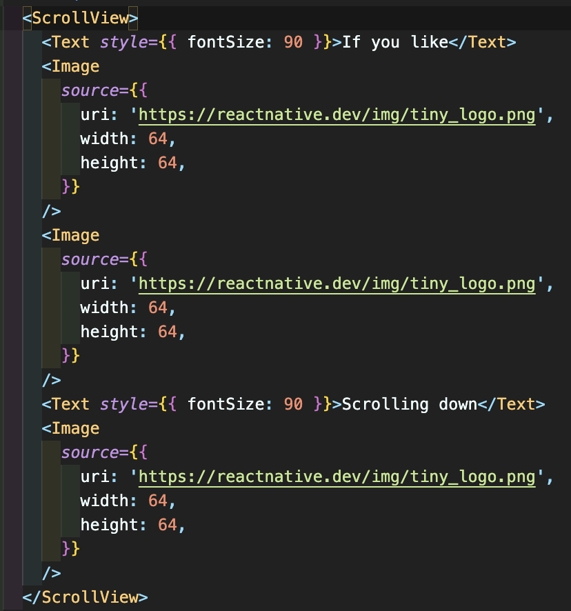
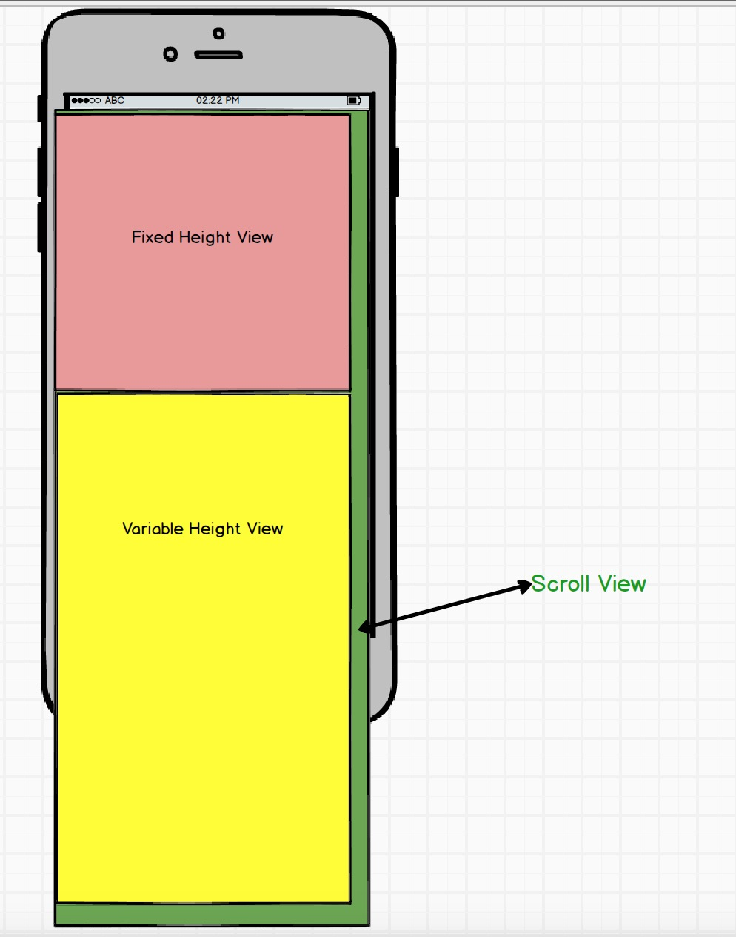
ScrollView
말그대로 스크롤 할 수 있음 ㅇㅇ
근데 화면을 한번에 렌더링 할려고 함
그래서 데이터 많으면 느려짐

Slide 3
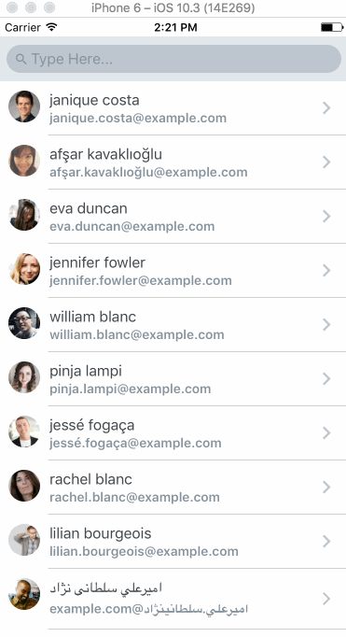
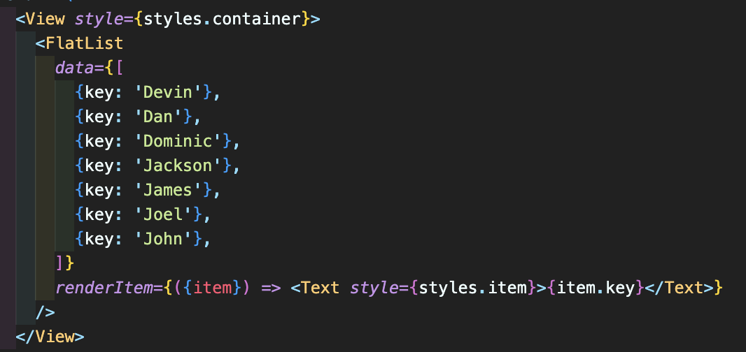
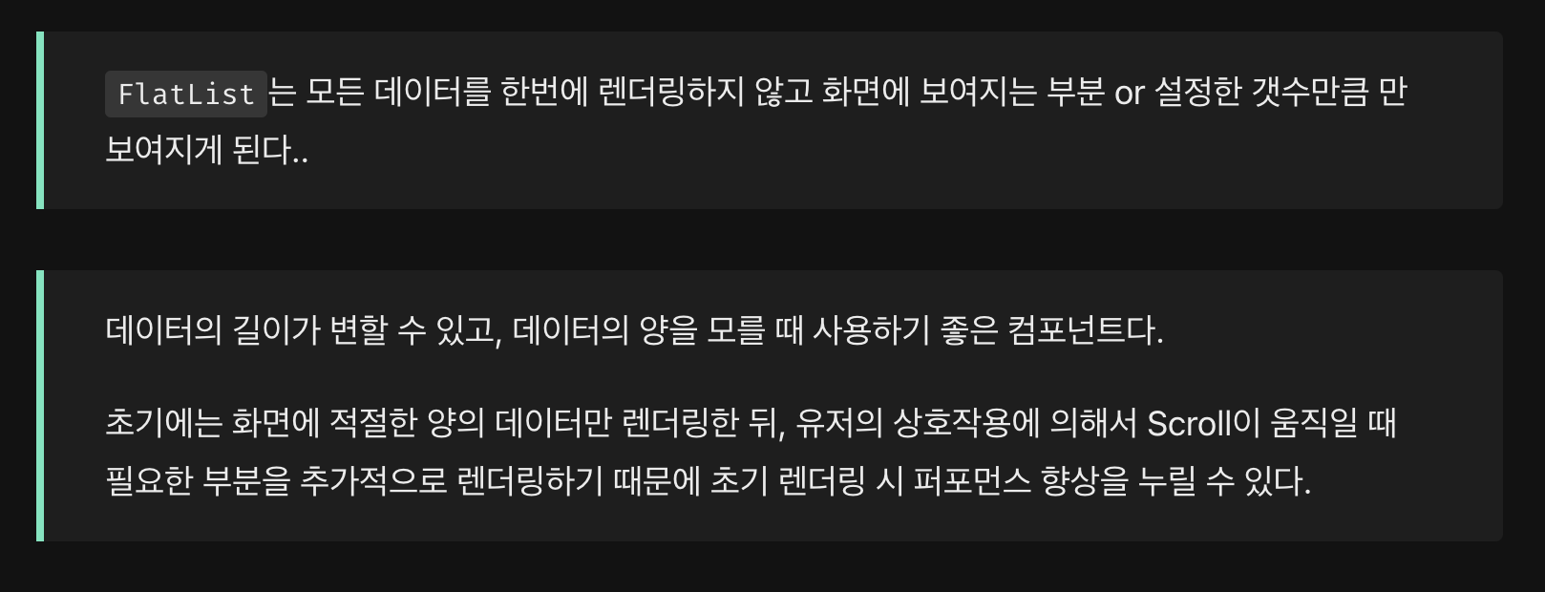
FlatList
data와 randeritem을 이용하여 표현
JS map이랑 비슷함

Slide 4
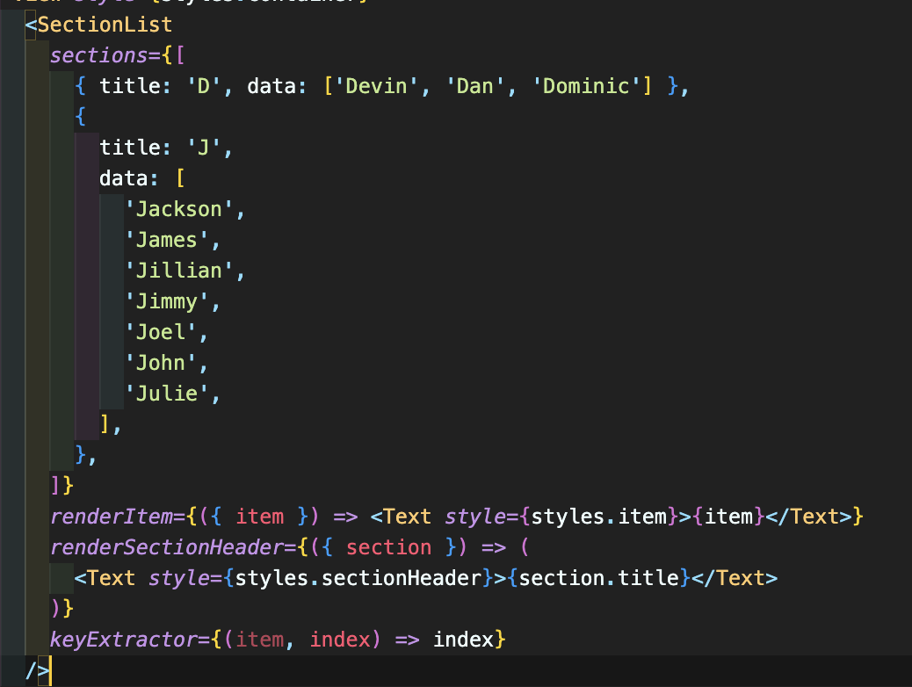
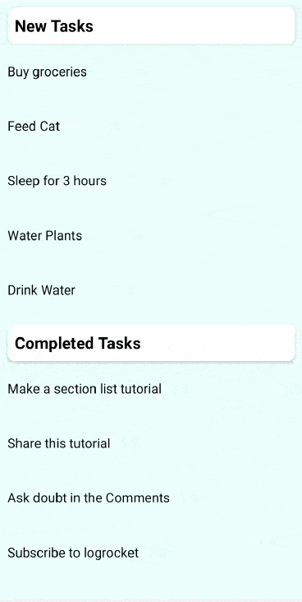
SectionList
FlatList에서 타이틀있음

Slide 5
시연

Slide 6
Finish

